Slide 1

Sequence to Sequence Learning with Neural Networks
Ilya Sutskever & Oriol Vinyals & Quoc V. Le (NIPS 2014)
딥러닝 논문리뷰
김영민 교수님
한양대학교 산업 데이터 엔지니어링학과
석사과정 강병모
Notes:
안녕하십니까. 논문리뷰를 하게 된 한양대학교 산업 데이터 엔지니어링학과 석사과정 강병모입니다. 제가 리뷰할 논문은 2014년 NIPS에서 발표한 sequence to sequence learning with neural networks입니다. 이 논문에서 소개하는 sequence to sequence 모델은 machine translation, question answering, text generation 부분에서 사용됩니다.
이 모델은 한 도메인의 시퀀스를 받아서 다른 도메인의 시퀸스를 변화하는 기능을 수행합니다., 이 논문은 기존의 고전적인 방법에서 발전된 neural machine translation의 초창기 모델을 소개합니다.

Slide 2
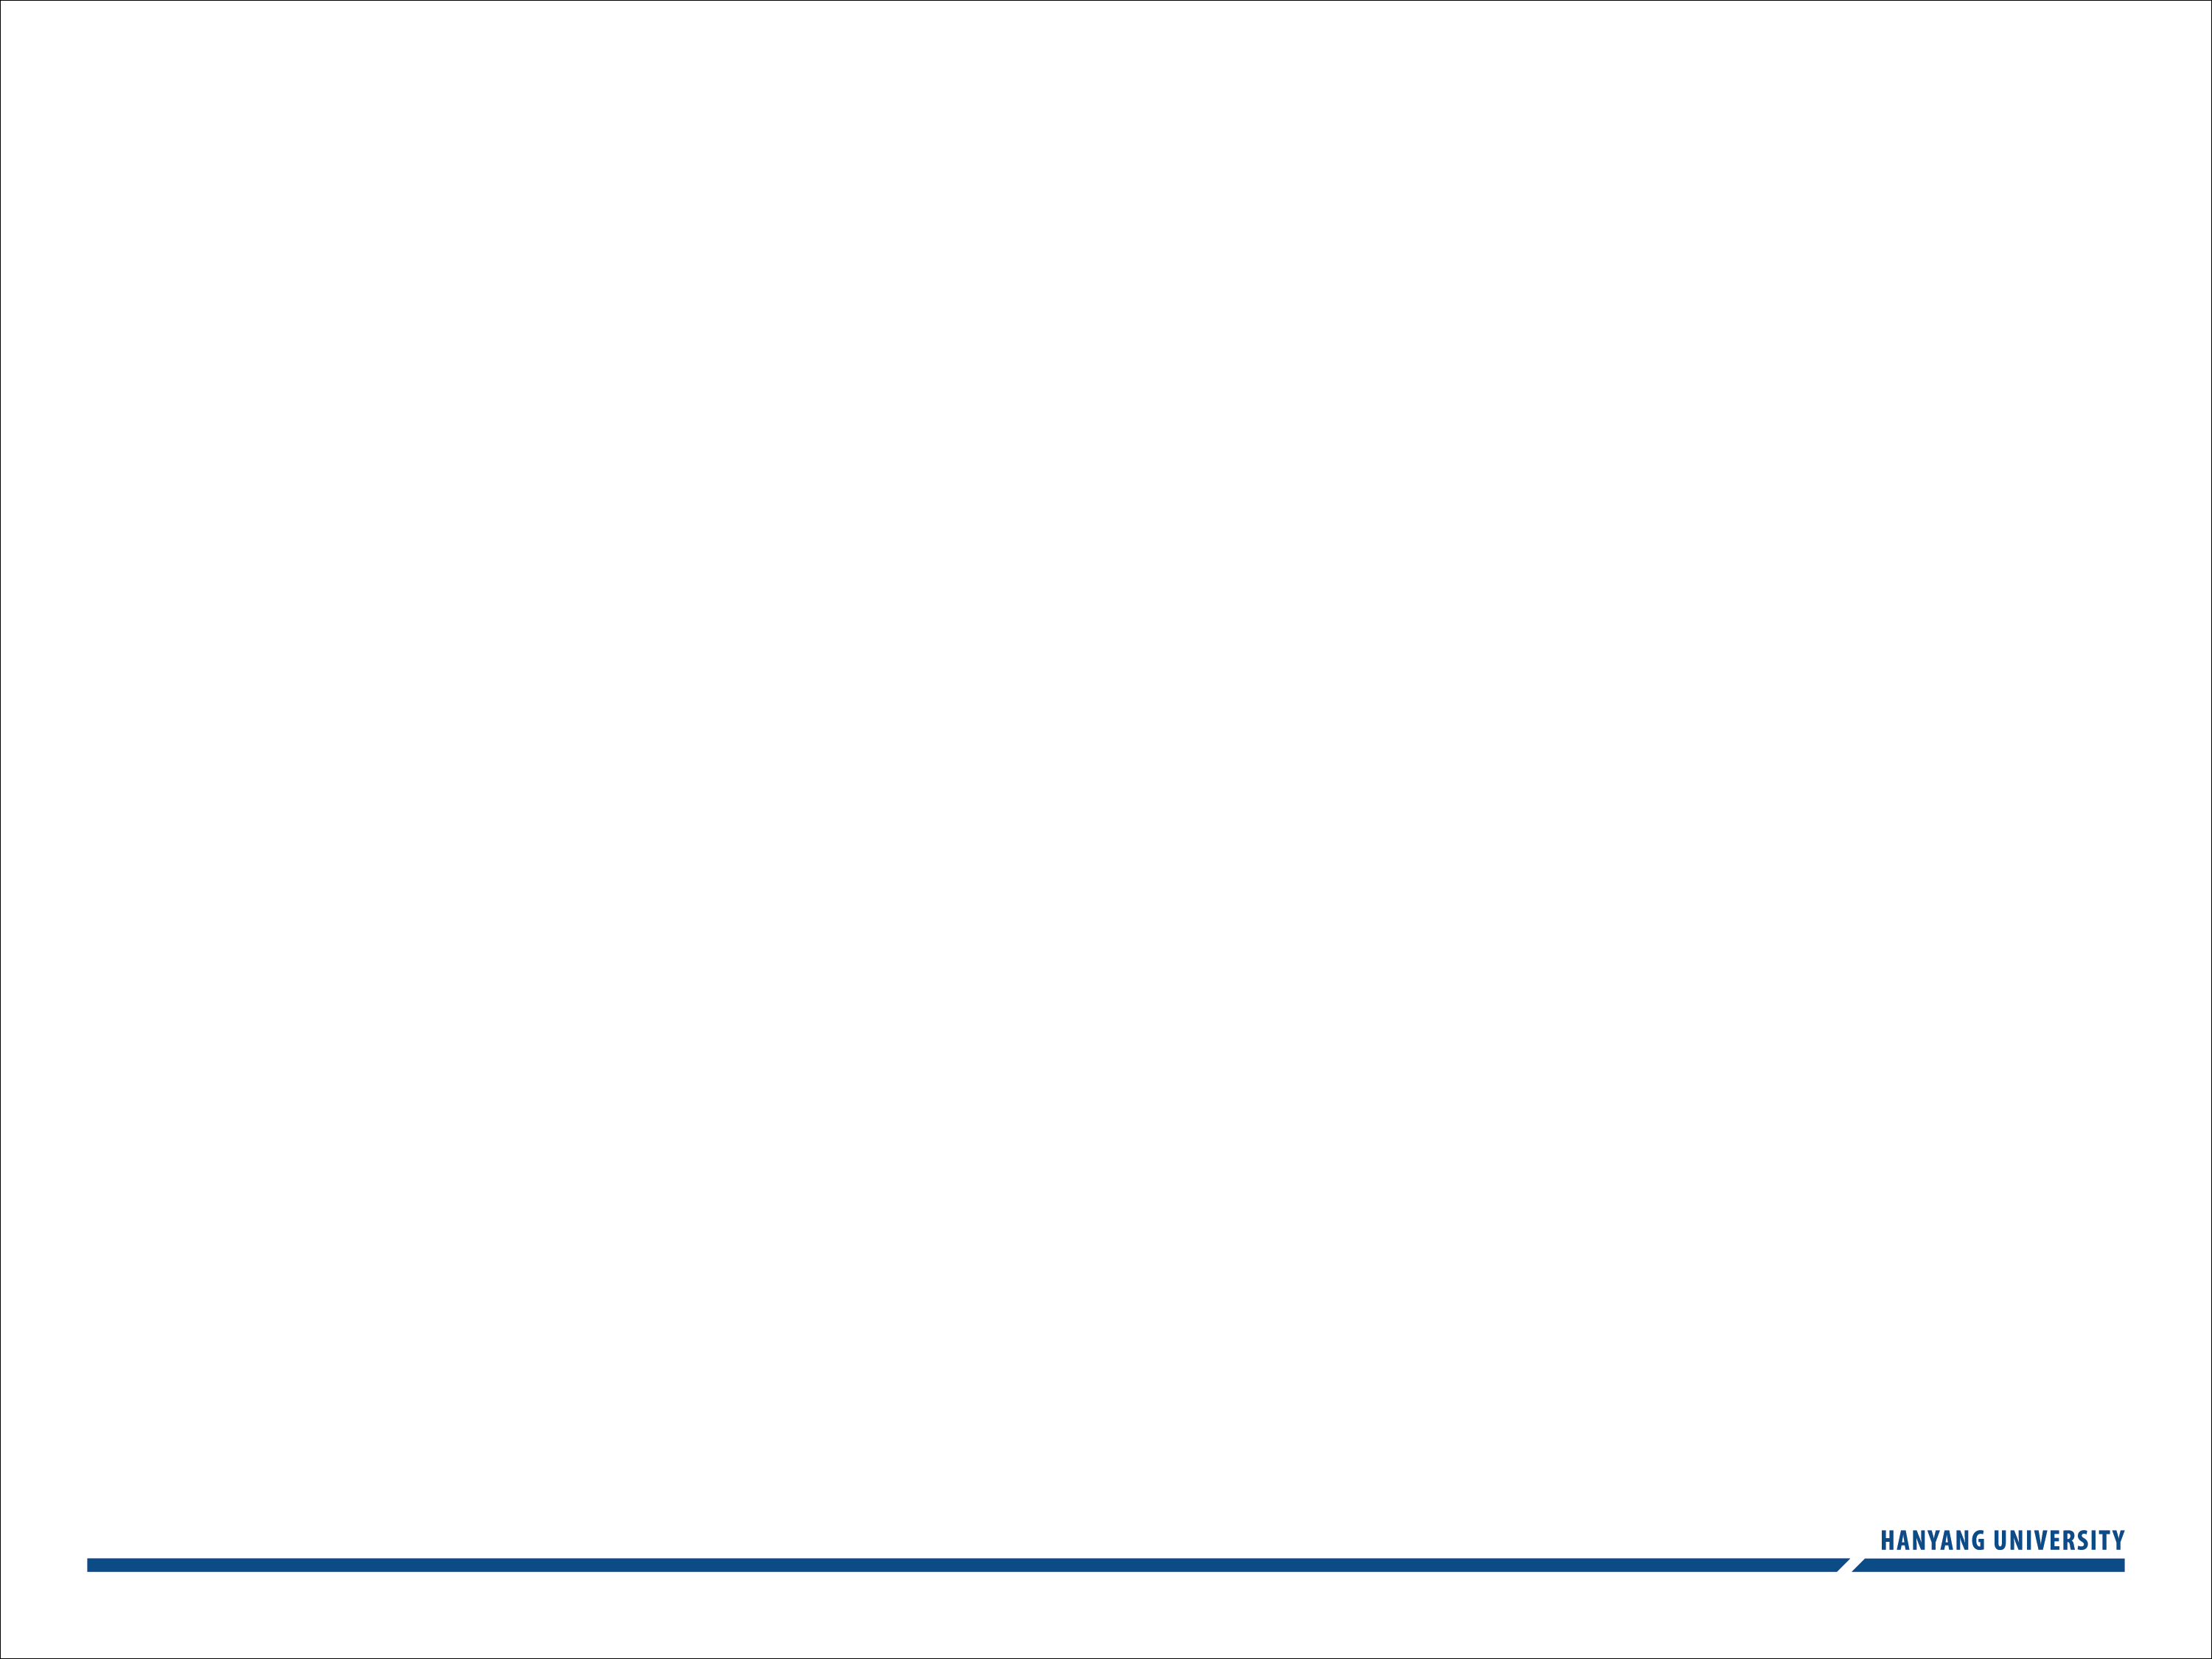
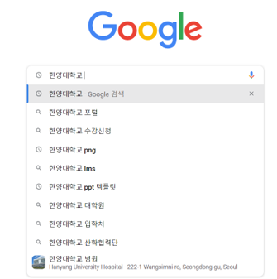



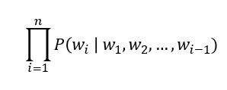

Introduction- Statistical Machine Translation(SMT)
Language Model
언어 모델은 문장(Sequence)에 확률을 부여하는 모델
언어 모델을 통해 특정 상황에서 적절한 문장, 단어를 확률로써 예측
ex)$P(나$는 점심을 먹었다|I had lunch)>$P$(나는 화가 난다|I had lunch)
$P$(먹었다|나는 점심을)>$P$(화가 난다|나는 점심을)
하나의 문장(W)은 여러 개의 단어(w)로 구성
->
-> $P(나$는 점심을 먹었다)= $P($나는, 점심을, 먹었다)
연쇄 법칙(Chain Rule)
-> 𝑃(나는 점심을 먹었다)= 𝑃(나는)* 𝑃(점심을|나는)* 𝑃(먹었다|나는 점심을)
->
Notes:
먼저 본격적으로 sequence to sequence 모델을 소개하기 전 machine translation에서 기존에 사용하던 모델에 대해 설명드리겠습니다.
첫번째로 statistical machine translation에 대해 설명드리겠습니다. Statisticla Machine Translation 즉SMT는 language 모델과 translation 모델로 구성되어 있습니다.
Language 모델, 즉, 언어모델은 문장에 확률을 부여하는 모델로, 특정 상황에서 적절한 문장, 단어를 확률로써 예측할 수 있습니다.
언어모델을 잘 학습하면 어떤 단어나 문장이 주워졌을 때, 그 다음에 올 단어나 문장을 확률로써 효과적으로 예측 할 수 있습니다.
예를 들어, ㅣhad lunch라는 영어 문장이 주워졌을 때, 나는 화가 난다라는 한국어 문장을 고를 확률보다, 확률이 높은 나는 점심을 먹었다라는 한국어 문장을 고를 수 있습니다.
또 다른 예시로, 나는 점심을 이라는 문장이 주워졌을 때, 화가 난다라는 단어보다 확률이 높은 먹었다 라 는 단어를 고를 수 있다는 것입니다.
오른쪽의 예시를 보면, 구글에서 한양대학교를 검색했을 때, 그 다음에 나올 단어가 검색될 확률이 높은 단어 순서대로 포탈, 수강신청등이 나타나는 것을 볼 수 있습니다.
언어 모델을 수학적으로 보면, 하나의 문장은 여러 개의 단어로 표현될 수 있습니다.
아래의 식을 통해 보면, 하나의 문장에 대한 확률은 여러 개의 단어가 동시에 나타날 확률과 같습니다.
예를 들어, 나는 점심을 먹었다가 나타날 확률은 나는이 나오고 점심을이 나오고 먹었다가 같이 나타날 확률과 같다는 것입니다.
이러한 수식은 연쇄 법칙을 통해 표현될 수 있습니다. 여러 개의 단어가 나타날 결합확률은 첫번째 단어가 나타날 확률 곱하기 첫번째 단어가 나타난 이후에 두번째 단어가 나타날 확률 이런식으로 마지막 단어까지 나타날 확률과 같다는 것입니다.
예시로 나는 점심을 먹었다의 문장이 나타날 확률은 나는이 나타날 확률 곱하기 나는이 나오고 점심을이 나오는 확률 곱하기 나는 점심을이 나오고 먹었다가 나타날 확률이 같다는 것입니다.

Slide 3
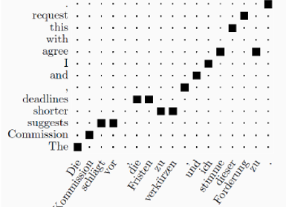
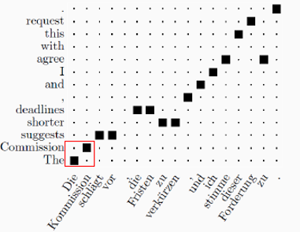

Introduction- Statistical Machine Translation(SMT)
Word Base SMT
Phrase Base SMT
Translation Model
번역모델은 번역할 언어(Source language)와 번역될 언어(Target language)로 구성
번역모델은 병렬 말뭉치(Corpus)가 필요
번역모델을 통해 alignment를 추출
Notes:
다음으로, translation model에 대해 설명드리겠습니다.
Translation model, 번역모델은 번역할 언어와 번역될 언어로 구성되어 있습니다.
번역 모델은 병렬 말뭉치가 필요합니다.
병렬 말뭉치를 통해 alignment를 추출해서 왼쪽의 그림같이 단어 BASE의 SMT를 추출할 수 있고, 오른쪽의 그림같이 구 중심의 SMT를 추출할 수 있습니다.

Slide 4
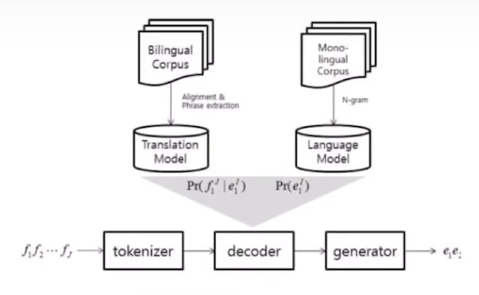

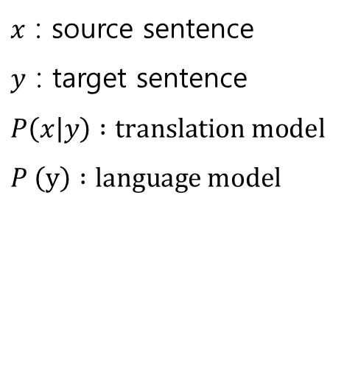
Introduction- Statistical Machine Translation(SMT)
Statistical Machine Translation
대용량 corpus에서 학습된 통계 정보를 활용함
언어모델과 번역모델을 나누어서 번역 수행
한계점
Local context(Only phrase)
-구를 넘어선 문장 관계를 표현할 수 없음
2. Language 모델과 translation 모델 각각
최적화 및 모두 학습
3. Model size : Big
4. CPU
$x$ : source sentence
$y$ : target sentence
$$P\left(x | y\right) :translation model$$
$$P \left(y\right) :language model$$
Notes:
본격적으로 Statistical machine translation을 알아보도록 하겠습니다. Statistical machine translation모델은 sequence to sequence model이 제안되기 전에 제일 많이 활용되었던 모델입니다.
이 모델은 통계적 방법으로 기계 번역을 수행하였습니다.
대용량 corpus에서 학습된 통계 정보를 통해 번역을 진행합니다. 이 모델은 전에 알아본 언어모델과 번역모델을 나누어 번역을 수행합니다.
수식과 그림을 통해 SMT 모델에 대해 자세히 알아보겠습니다. 논문에서 영어를 프랑스어로 번역하는 TASK를 사용하였기 때문에 영어, 프랑스어 번역을 예로 들겠습니다.
x는 source sentence인 영어 y는 target sentence인 프랑스어를 의미합니다. SMT는 영어를 바로 프랑스어로 번역하는 모델을 만들지 못하기 때문에 베이즈 룰에 따라 전개한 번역모델과 언어모델을 각각 계산한 후 합한 값으로 번역하는 모델을 구성합니다.
수식과 그림을 통해 알 수 있듯이, SMT는 phrase, 구를 넘어선 문장관계는 표현할 수 없었으며 언어모델과 번역 모델을 각각 최적화해야 했고, 두개의 모델을 모두 학습해야 했기 때문에 모델 사이즈가 컸으며 CPU로 모델을 처리해야한다는 한계점을 가지고 있었습니다.
이러한 한계점을 개선하고자 나타난 모델이 Neural translation 모델입니다.

Slide 5
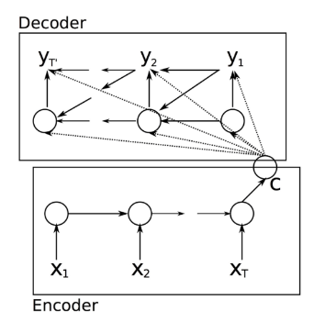
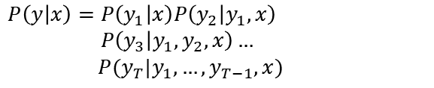
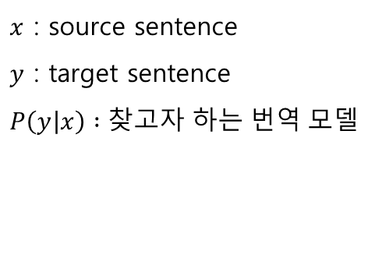
Introduction- Neural Machine Translation(NMT)
Neural Machine Translation
Single neural network를 통해 source 문장에서 target 문장의 다음 단어가 나타날 확률을 예측
Encoder & decoder의 구조
SMT와 비교 했을 때 장점
Global context(Whole sentence)
-문장 전체 표현가능
2. Global optimization
3. Only parallel corpus
4. Model size : Relatively small
5. GPU
$$P\left(y | x\right)=P\left(y_{1} | x\right)P\left(y_{2} | y_{1},x\right)$$
$$P\left(y_{3} | y_{1},y_{2},x\right)…$$
$P(y_{T}|y_{1},…,y_{T−1},x)$
$x$ : source sentence
$y$ : target sentence
$$P\left(y | x\right) :찾고자 하는 번역 모델$$
Notes:
Neural machine translation은 Single neural network를 통해 source 문장에서 target 문장의 다음 단어가 나타날 확률을 예측하는 모델입니다.
즉, source 문장인 영어 문장이 주어졌을때 프랑어의 다음 단어를 예측 할 수 있는 모델입니다.
주로, 이런 NMT 모델은 논문에서 알아볼 sequence to sequence 모델과 같이 encoder와 decoder로 구성되어 있습니다.
수식을 NMT에 대해 자세히 알아보겠습니다. SMT 모델과 같이 x는 source sentence인 영어 y는 target sentence인 프랑스어를 의미합니다. P(Y|X)는 우리가 찾고자 하는 번역 모델을 의미합니다.
오른쪽 항을 보면, 영어 문장이 주어졌을 때 프랑스어의 다음 단어를 예측하는 확률을 최대화하는 parameter를 찾으면서 문장의 마지막 단어까지 예측을 진행하는 것을 알 수 있습니다.
수식을 통해 알 수 있듯이, SMT와 다르게 NMT는 문장 전체를 반영하는 벡터를 생성함으로 문장 전체를 활용하고, 최적화 할 수 있으며, 병렬 구조 하나만 학습하기 때문에 모델 사이즈가 상대적으로 작았으며, GPU 모델로 처리할 수 있다는 장점이 있습니다.

Slide 6
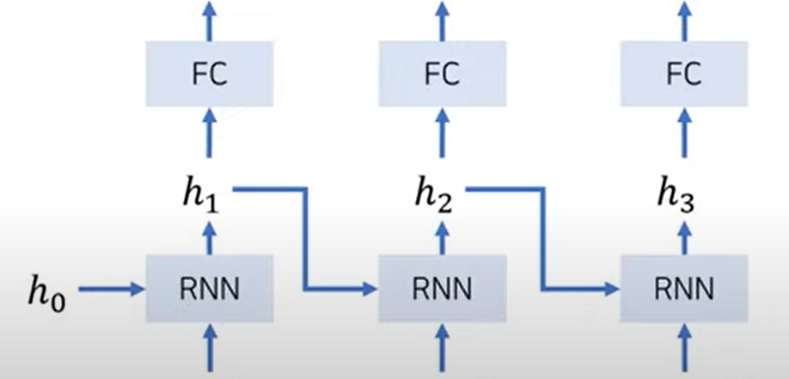








Introduction- Traditional RNN Based Machine Translation
초기 RNN 기반 기계 번역
입력과 출력 크기 같다고 가정
Input :$\left(x_{1},…,x_{t}\right)$
Output: $\left(y_{1},…,y_{t}\right)$
한계점
$y_{1}:$ I
$y_{2}:$ had
$y_{3}:$ lunch
$x_{1}:$ 나는
$x_{2}:$ 점심을
$x_{3}:$ 먹었다
Input size와 output size가 다르다면, 좋은 성능을 보일 수 없음
한국어와 영어와 같이 어순이 다르다면, 좋은 성능을 보일 수 없음
논문에서 해결책 : LSTM(Long Short Term Memory), context vector, reversing the input sequence
Notes:
이제 RNN 방식의 가계 번역 모델에 대해 알아보겠습니다.
초기 RNN 기반 기계 번역은 입력과 출력 크기가 같다고 가정했습니다. 이는 전형적인 many to many architecture를 따르는 모델이라고 할 수 있습니다.
그림을 통해 설명하자면, 나는 이라는 단어가 들어갔을 때, I가 나오고, 점심을 이라는 단어가 들어갔을 때, had가 나오고, 먹었다 라는 단어가 들어갔을 때, lunch의 형태가 나오도록 학습을 진행하는 방식입니다.
H는 hidden state를 의미합니다. hidden state 값은 이전까지 입력되었던 전반적인 데이터에 대한 정보를 나타냅니다.
처음에 들어가는 h0은 0을 넣거나 별도의 parameter를 가지도록 해서 학습을 진행합니다.
입력이 들어오게 되면, 지금까지 들어왔던 문장에 대한 정보와 현재 들어온 단어에 대한 정보를 조합해서 하나의 hidden state를 내보냅니다.
그 다음, h1에 대한 정보와 x2의 단어에 대한 정보를 조합해서 h2가 나오고 h2의 정보와 x3의 단어에 대한 정보를 조합해서 h3를 내보냅니다.
수식을 통해 보면, 각각의 hidden state 값은 별도의 linear한 layer 값을 거쳐 각각의 번역 결과를 내보내는 것을 알 수 있습니다.
그래서, hidden state 1은 I를 내뱉고 hidden state 2는 had를 내뱉고 hidden state 3는 lunch를 내뱉는 것을 알 수 있습니다.
하지만, 초기 RNN 기반 기계 번역은 input과 output의 사이즈가 같을 때만 가정하기 때문에, 실질적으로 사용하기 힘듭니다.
또한, 한국어와 영어와 같이 어순이 다른 경우 정확한 결과를 예측 할 수 없습니다.
이러한 한계를 탈피하고자, 본 논문에서는 LSTM의 사용과 input 문장을 반대로 넣으면서 이러한 한계점을 해결하려 합니다.

Slide 7
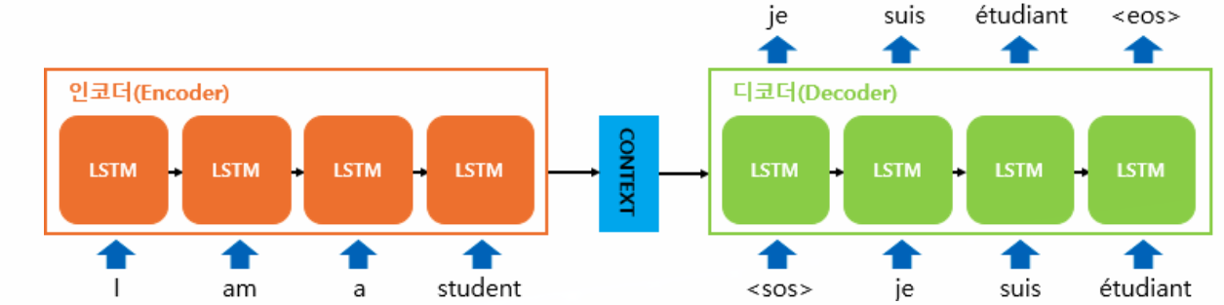
Main Model - Sequence to Sequence
고정된 크기
Context vector(v)
Multi-layer LSTM (논문에서 4 Layer LSTM)
Context Vector
Reversing the input sequence
SMT BLEU score : 33.3
BLEU score : 34.8
Notes:
이제 본격적으로 논문에서 사용한 모델을 알아보도록 하겠습니다. 이 논문은 기존 기계번역의 한계점을 탈피하기 위해 새로운 구조를 제안했습니다.
첫번째는 Multi-layer LSTM 구조입니다. 위의 그림에서 볼 수 있듯이, multi-layer LSTM로 구성되어 있는 인코더, 디코더로 이루어져있는 것을 볼 수 있습니다.
두 번째로, context vector의 사용입니다.
인코더 LSTM에서 하나의 고정된 크기의 context vector를 생성합니다. 그 후, 디코더 LSTM에서 context vector를 이용해 output sentence를 생성합니다.
이러한 방식은 기존 RNN 기반의 기계번역의 input과 output 사이즈가 같을 때 가지고 있었던 한계를 해소시켜줍니다.
마지막으로, 입력 문장을 거꾸로 넣는 것 입니다. 이 방법을 통해, 언어들의 어순이 다를 때 가지고 문제점을 해결합니다.
이러한 방법으로, 기존 SMT 모델보다 더 좋은 성능을 낼 수 있게 되었습니다.

Slide 8

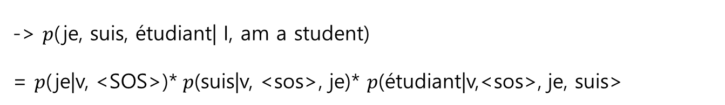
Main Model - Sequence to Sequence
고정된 크기
Context vector(v)
Whole source input sentence
Target sentence(French)
Source sentence(English)
-> $p$(je, suis, étudiant| I, am a student)
= $p$(je|v, <SOS>)* $p$(suis|v, <sos>, je)* $p$(étudiant|v,<sos>, je, suis>
Notes:
그림과 수식을 통해 인코더와 디코더 구조에 대해 자세히 알아보겠습니다.
이전 RNN 모델에서의 인코더와 디코더가 RNN이였다면 이 모델에서의 인코더와 디코더는 LSTM입니다.
LSTM을 사용함으로써 문장의 길이가 긴 문장에서도 정보를 잃지 않고자 하였습니다.
그림과 수식 통해 영어, 프랑스어 task의 번역 과정을 알아보겠습니다. 인코더의 input은 I am a student로 설정하였고 디코더에서 주 스윗 에뛰농 이라는 프랑스 문장으로 번역되는 것으로 설정하겠습니다.
I am a student와 주 스윗 에뛰농은 길이가 다르지만 context vector의 사용으로 처리 가능함을 알 수 있습니다.
수식을 통해 자세히 알아보면, 오른쪽은 인코더의 인풋인 I am a student 왼쪽은 디코더의 인폿인 주 스윗 에뛰농입니다.
오른쪽 항을 통해 전체 input sequence는 v라는 하나의 벡터 값으로 나타내면서 y1부터 y t 프라임까지 각각의 값을 구할 수 있는 것을 볼 수 있습니다.
예시를 통해 보면, I am a student이라는 영어문장이 주 스윗 에뛰농이라는 프랑스 문장이 나올 확률은 전체 input sequence가 나왔을 때 주로 번역될 확률 곱하기, 전체 input sequence가 나왔을 때 주로 번역되고 스윗이 나올 확률 곱하기 전체 input sequence가 나왔을 때 주로 번역되고 스윗, 에뛰농이 나올 확률이 나올 확률이 같다는 것을 알 수 있습니다.

Slide 9
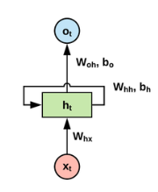
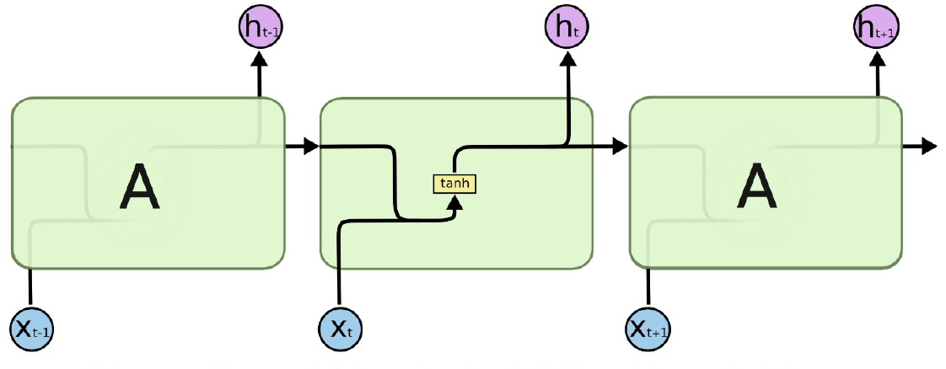
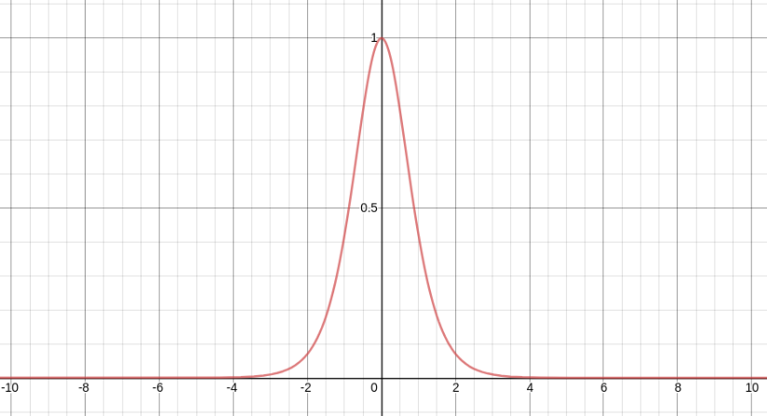
Main Model - Sequence to Sequence
Why LSTM?
<Neural network>
<RNN>
RNN
신경망(Neural network) 모듈이 반복되는 형태
=> 출력 벡터가 다시 입력됨
RNN 장점
어떠한 sequential 한 데이터도 처리할 수 있음
RNN의 단점
Long term dependency
-> 문장(Sequence)이 길어지면 vanishing gradient 문제
=> Sequence 앞쪽 hidden state 정보 반영하지 못함
<tanh 미분함수>
-> 길이가 길어지면, 멀리 있는 hidden state정보가 소실됨
Notes:
이제 논문에서 왜 인코더와 디코더를 RNN 대신 LSTM으로 사용하였는지 알아보겠습니다. 우선RNN 구조에 대해 알아보겠습니다.
RNN은 그림과 같은 구조로 되어있습니다.
RNN은 신경망 모듈이 반복되는 형태를 가지고 있습니다. 이를 통해 알 수 있는 특징은 출력 벡터가 다시 입력된다는 것입니다.
출력 벡터가 다시 입력하기 때문에 RNN은 어떠한 sequential한 데이터도 처리할 수 있다는 장점을 가지고 있습니다.
하지만, RNN은 치명적인 문제점을 가지고 있습니다. 그것은 바로 vanishing gradient 문제입니다. RNN은 역전파 과정에서 활성화 함수인 하이퍼볼릭 탄젠트의 미분값을 전달합니다.
오른쪽의 그래프를 보면 알 수 있듯이 0에서 멀어지면 0으로 수렴하는 것을 볼 수 있습니다.
즉, 문장이 길어지면 길어질 수록 시퀀스 앞쪽에 있는 hidden state 벡터의 정보는 거의 반영되지 않은 문제가 발생하게 됩니다.
이러한 vanishing gradient 문제를 논문에서는 LSTM을 통해 해결하고자 했습니다

Slide 10
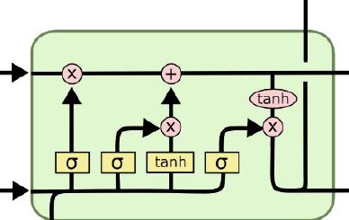
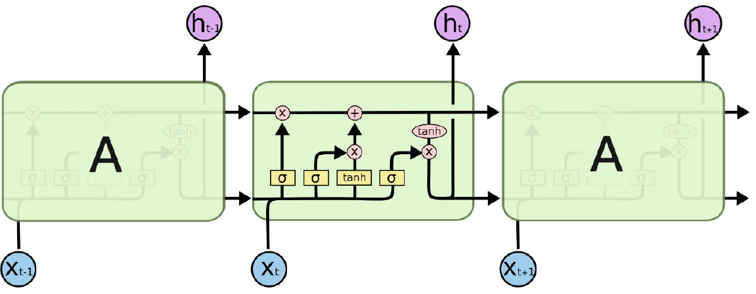
Main Model - Sequence to Sequence
Why LSTM?
<LSTM>
<Cell state>
<Forget gate>
<Input gate>
<Output gate>
LSTM을 통해 개선
RNN hidden state에 cell state를 추가하여 information을 추가하거나 삭제
Cell state와 hidden state의 재귀적으로 계산을 통해 long-term dependency
해결
Sigmoid layer
Notes:
LSTM은 RNN과 같이 순환되는 구조를 가지고 있지만, 내부 구성 모듈이 다르다는 차이점을 가지고 있습니다.
LSTM은 RNN hidden state에 cell state를 추가하였습니다. Cell state는 forget gate, input gate, out gate로 구성되어 있습니다.
Forget gate에서는 sigmoid layer를 통해 필요한 정보와 필요하지 않은 정보를 결정합니다.
Input gate에서는 sigmoid layer를 통해 어떤 값들을 업데이트 하고, 하이퍼볼릭 탄젠트를 통해 신규 후보 값들을 생성할지 결정합니다.
output gate에서는 sigmoid layer를 통해 어떤 값을 출력할 것인 것 결정합니다.
이러한 게이트들을 통해 cell state는 필요한 정보를 추가하고 불필요한 정보는 삭제합니다.
Cell state와 hidden state의 재귀적 계산을 통해 LSTM은 긴 문장에서도 정보의 손실을 줄일 수 있기 때문에 본 논문에서 LSTM을 사용합니다.

Slide 11
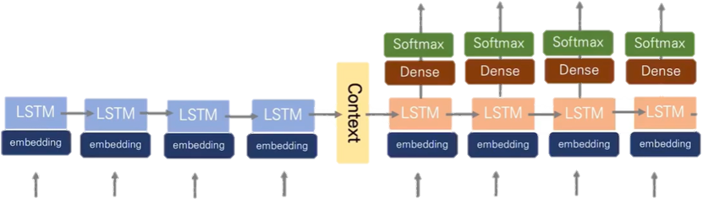
Main Model – Model Architecture
Full Model Architecture
je suis étudiant <eos>
고정된 크기
Context vector(V)
I am a student
<sos> je suis étudiant
모델 주요 구성 요소
Embedding
Encoder
Decoder
Dense & Softmax Layer
Notes:
이제 논문에서 사용된 전체 sequence to sequence model을 살펴보겠습니다.
이 모델의 주요 구성 요소는 embedding, encoder, decoder, dense & softmax layer 입니다.
주요 구성 요소를 자세히 살펴보겠습니다.

Slide 12






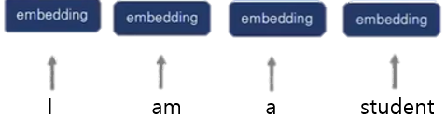


Main Model – Model Architecture
Embedding & Encoder
Input
token
$$h_{t−1}$$
$$h_{t}$$
Input
token
<Embedding>
<Encoder>
Embedding
컴퓨터가 이해할 수 있는 구조로 변환
-> Embedding 된 값->벡터로 표현
Encoder
Embedding된 단어와 hidden state는
LSTM cell을 통해 연산
->Hidden state update
마지막 hidden state->context vector
Notes:
먼저 embedding과 encoder에 대해 알아보겠습니다.
모든 언어 모델에서는 자연어 그대로를 input으로 넣을 수 없고 컴퓨터가 이해 할 수 있는 구조로 변환해야 합니다.
이러한 과정을 embedding이라고 합니다.
Source sentence와 target sentence 모두 인베딩 하여 인코더와 디코더의 input으로 활용합니다. 인베딩된 값은 다음과 같은 벡터 값으로 표현됩니다.
인베딩된 source sentence 단어들은 순차적으로 encoder의 input으로 활용됩니다.
인코더에서는 인베딩된 단어와 hidden state를 LSTM cell을 통해 연산해서 hidden state를 업데이트 합니다. 이러한 과정을 통해 마지막 hidden state를 context vector로 지정합니다.

Slide 13






Main Model – Model Architecture
Decoder, Dense & Softmax Layer
je
Output
suis
étudiant
$$h_{t−1}$$
$$h_{t}$$
Input
<Decoder>
<Softmax & Dense >
Decoder
Embedding 단어와 hidden state, context vector는 LSTM cell를 통해
연산
-> Hidden state update
-> 다음에 나올 단어 확률 예측
Dense & Softmax layer
Dense, softmax layer를 거쳐
확률이 제일 높은 단어 선택
=> 확률 제일 높은 étudiant 선택
Notes:
디코더와 Dense & softmax layer에 대해 알아보겠습니다.
디코더에서는 임배딩된 target sentence 단어들을 순차적으로 decoder의 input으로 활용합니다. 임베딩된 단어와 hidden state, context vector는 LSTM cell을 통해 연산해서 hidden state를 업데이트하고 다음에 나올 단어를 확률로써 예측합니다.
LSTM cell 연산을 통해 얻은 output을 dense layer를 거쳐 각 단어가 나올 확률 값을 소프트맥스 layer로 보냅니다.
Softmax layer를 거치면서 각 토큰이 나올 확률값이 output으로 나오게 됩니다. 위의 그림에서 에뛰농이 나올 확률이 제일 높기 때문에 다음 단어는 에뛰농으로 선택하게 됩니다.

Slide 14
Model Training
Dimension of The Model
je suis étudiant <eos>
고정된 크기
Context vector(V)
I am a student
<sos> je suis étudiant
모델 주요 구성 요소
Embedding
Encoder
Decoder
Dense & Softmax Layer
Notes:
이제 논문에서 사용된 전체 sequence to sequence model을 살펴보겠습니다.
이 모델의 주요 구성 요소는 embedding, encoder, decoder, dense & softmax layer 입니다.
주요 구성 요소를 자세히 살펴보겠습니다.

Slide 15
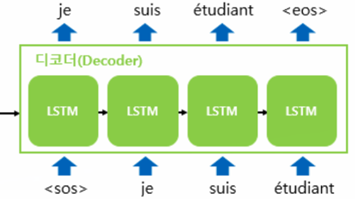
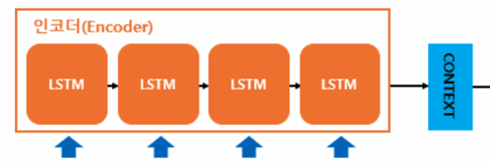
Model Training
Reversing The Input Sequence & Teacher Forcing
<Ground Truth>
Reversing The Input Sequence
Source sentence의 순서를 거꾸로
사용하여 번역 성능 향상
-> BLEU score 25.9->30.6
Why?
-> Source sentence의 첫 단어와 target sentence의 첫 단어와의
거리가 가까워지기 때문
Teacher Forcing
실제 정답(Ground truth)를 decoder의
다음 input으로 넣어주는 기법
Why?
-> Decoder의 잘못된 예측으로 인해,
학습속도가 저하되는 것을 막기 위해
실제 정답 비율 높아지면, 학습 속도 up
-> 하지만, train data overfitting 확률 up
Notes:
다음으로 Sequence to sequence 모델의 학습과정을 살펴보겠습니다. 학습과정에서 reversing the input sequence와 teacher forcing의 개념이 사용되었습니다.
Reversing the input sequence는 인코더에 있는 source sentence를 역순으로 넣어주는 것을 의미합니다.
이 논문에서 source sentence를 거꾸로 넣었을때 BLEU score가 25.9에서 30.6으로 증가하는 결과를 도출하였습니다.
성능이 향상된 이유는 source sentence의 첫 단어와 target sentence의 첫 단어의 거리가 가까워지기 때문이라고 추측할 수 있습니다.
teacher forcing은 실제 정답을 디코더의 다음 입력으로 넣어주는 기법을 말합니다. 그림에서 보면
실제 정답 주를 다음 디코더의 입력으로 넣어주는 것을 볼 수 있습니다.
Teacher forcing을 사용하는 이유는 디코더의 예측한 값이 잘 못된 예측일 때, 다음 디코더의 추론이 잘못된 예측으로 이어져 학습 속도를 저하시키는 것을 막기 위해서 입니다.
실제 정답의 사용비율을 높이면, 학습속도는 올라가지만 train data가 overfit해질 확률 또한 높아질 수 있습니다.

Slide 16
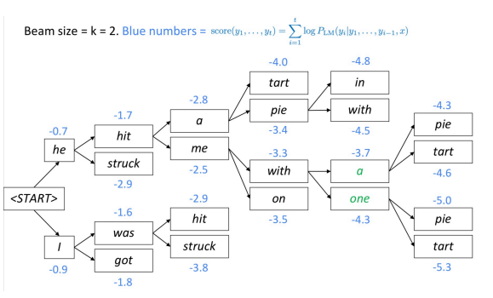


Inference- Beam Search
Beam Search
Beam Search
각 단계에서 k개의 가장 가능도가
높은 토큰들로 유지하며 다음 단계를
탐색하는 방법
K : 사용자 지정 hyper parameter
->K가 커지면 더 좋은 target sequence 생성
->하지만, 속도 느려짐
<SOS>부터 시작해서 <EOS>를 만날 때
까지 계속 진행됨
최적의 target sentence를 보장하는 것은
아님
Notes:
다음으로, 디코딩하는 과정에서 좋은 번역 sentence을 찾기 위해 사용된 beam search에 대해 설명드리겠습니다.
Beam search는 각 스텝에서 k개의 가장 가능도가 높은 토큰들로 유지하며 다음 단계를 탐색하는 방법을 말합니다. K는 사용자가 지정하는 hyper parameter입니다.
K를 크게 가져가면 더 넓은 영역을 탐색하기 때문에 더 좋은 target sequence를 생성할 수 있지만, 속도가 느려지기 때문에 조절이 필요합니다.
Beam search는 start of sequence 부터 end of sequence까지 계속 진행됩니다.
Beam search를 사용한다 해서 항상 최적의 target sentence를 보장하는 것은 아닙니다.
그림을 통해 beam search에 대해 자세히 알아보겠습니다. 그림의 예시는 beam size가 2일 때의 예시 입니다. Start of sequence인 sos를 받으면서 가장 확률이 큰 단어인 he와 I를 선택합니다.
Start 토큰이 주어졌을 때, 각 단어가 등장할 log probability를 계산한 결과를 기반으로 선택하게 됩니다. 아까 선택한, he와 I 두개의 단어에서 각각 다음에 올 단어를 두개 씩 예측합니다.
Hit이 SOS와 he가 주어진 상황에서 등장할 확률에 이전 스텝의 점수를 합한 것과 was가 SOS와 I가 주어진 상황에서 등장할 확률에 이전 스텝의 점수를 합한 것이 상위 두개 안에 들었음으로 이 두개를 선택합니다.
이러한 과정을 문장이 끝날 때까지 반복하고, 가장 점수가 높은 것을 최종적으로 선택하여 디코딩 결과를 결정하게 됩니다.

Slide 17


Model Evaluation-BLEU Score
BLEU Score(Bilingual Evaluation Understudy)
짧은 문장이 더 좋은 점수를 받는 것을
방지하고자 예측 문장 단어 수를 실제 문장 단어 개수로 나눔 (brevity)
같은 단어 여러 번 반복할 때 보정(clipping) 후,
n-gram(1~4)을 통해 순서쌍이 얼마나 겹치는지 계산(precision)
Source sentence를 받아 디코딩한 문장과 실제 정답 번역문장이 얼마나 유사한지 비교하여
번역에 대한 성능을 측정하는 지표 (점수가 높을수록 좋음)
점수 계산 요소
Precision : 얼마나 겹치는지 (n-gram, n=1~4)
Clipping : 같은 단어 연속적으로 반복해서 나올 때, 점수 보정
Brevity penalty : 짧은 문장에 대한 점수 보정
=> 문장의 길이와 단어의 중복을 고려한 정답문장과 예측문장 사이의 겹치는 정도를
계산하는 지표
정답문장 : 나는 열정적인 학생이다.
예측문장 : 나는 나는 나는
열정적인 대학원생이다.
1-gram precision(clipping x)
→ $\frac{일치하는 1−gram 수}{모든1−gram 수}=\frac{4}{5}$
1-gram precision (clipping 0)
→ $\frac{일치하는 1−gram 수}{모든1−gram 수}=\frac{2}{5}$
Notes:
실험파트로 넘어가기 전에, 모델 평가 방식인 BLEU score에 대해 설명드리겠습니다.
BLEU score는 bilingual evaluation understudy 점수로써, source 문장을 받아 디코딩한 문장과 실제 정답 번역문장 사이의 점수를 계산한 점수를 말합니다.
점수의 계산 요소는 precision, clipping brevity가 있습니다.
Precision은 n-gram을 통해 정답문장과 예측문장이 얼마나 겹치는지를 알아보는 요소입니다. Clipping은 같은 단어가 연속적으로 반복해서 나올 때 좋은 점수를 방지하고자 점수를 보정해주는 요소 입니다.
오른쪽 예시를 통해 보면, clipping이 적용되지 않았을 때, 예측문장에서 3번 반복되는 나는이 모두 점수에 반영되는 것을 알 수 있습니다. 반면, clipping이 적용되었을 때, 나는이 한번 만 적용되어 좋은 점수를 얻는 것을 방지하는 것을 알 수 있습니다.
마지막으로, Brevity penalty는 짧은 문장에 대한 점수 보정 요소입니다.
수식을 통해 보면 짧은 문장이 더 좋은 점수를 방지하기 위해 예측 문장 단어 수를 실제 문장 단어 수로 나눠주는 것을 알 수 있습니다.
이러한 요소들을 통해, BLEU score는 문장의 길이와 단어의 중복을 고려한 정답문장과 예측 문장 사이의 겹치는 정도를 계산하는 지표라는 것을 알 수 있습니다.

Slide 18
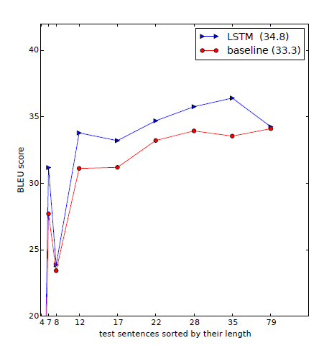
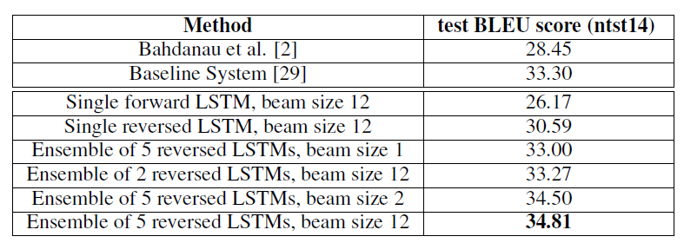
Experimental Results
<Figure 1>
<Figure 2>
Task : WMT’ 14 English to French
Figure 2
문장이 길어져도 BLEU score 잘 나옴
하지만, 한 문장에 35단어가 넘어가면 급격하게 성능 감소
Figure 1
Input sequence 문장을 거꾸로 넣었을 때
성능 좋음
Beam size가 커지면 성능 좋음
Notes:
이제 실험에 대한 결과를 알아보겠습니다. 이 논문은 영어를 프랑스로 번역하는 TASK를 진행했습니다.
첫 번째 figure을 보면, LSTM을 사용하고, input에 들어가는 문장을 거꾸로 넣었을 때 성능이 가장 좋은 것을 확인 할 수 있습니다. 또한 beam size가 커지면 성능이 향상되는 것을 알 수 있었습니다.
또한, 두번째 figure를 통해 문장이 길어져도 성능이 잘 나오는 것을 알 수 있습니다. 하지만, 한 문장의 단어수가 35개의 단어를 넘어서면 성능이 급격히 감소하는 것을 알 수 있습니다.

Slide 19
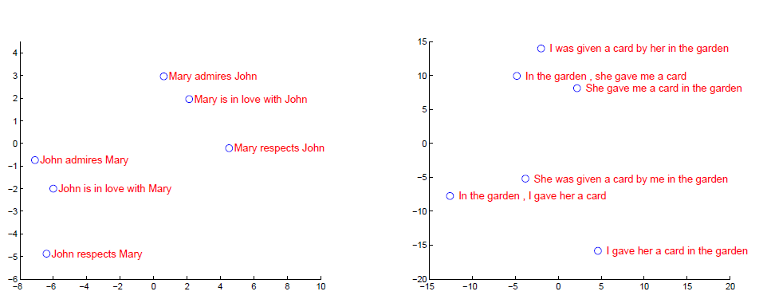
Experimental Results
<Figure 3>
Figure 3
Encoder로 embedding 한 결과를 PCA를 통해 차원 축소한 결과
유사한 문장(단어의 순서, 주어/동사의 의미)에 따라 민감
수동, 능동 형태는 큰 영향을 받지 않음
=> 문장의 의미를 반영한 context vector가 잘 형성됨
Notes:
마지막으로 figure 3을 보면, encoder로 embedding 한 결과를 PCA를 통해 차원 축소를 해보았더니, 유사한 문장, 즉 단어의 순서, 주어/동상의 의미에 따라 민감하다는 것을 알 수 있었습니다.
또한, 수동, 능동의 형태는 큰 영향을 받지 않은 것을 알 수 있었습니다. 이를 통해, 문장의 의미를 반영한 context vector가 잘 형성되었음을 알 수 있습니다.

Slide 20
Conclusion
RNN 기반 encoder-decoder 구조 대신 LSTM 사용
Long term dependency(vanishing gradient) 문제 개선
Context vector 사용
Input size와 output size가 같을 때 발생했던 문제 개선
Reversed order input sequence를 사용
번역 성능 향상
한계점
단어의 개수가 35개 넘어가면 성능 약화
=> Attention 등장
Notes:
결론적으로, 이 논문은 기존의 RNN BASE의 encoder-decoder 구조를 사용하는 대신 LSTM을 사용하고 input 문장을 거꾸로 넣으면서 long term dependency 문제를 개선하고자 했습니다.
하지만, figure 2에서 봤듯이 한 문장의 단어의 개수가 35개 이상이면 성능이 약화되는 문제가 발생하였습니다. 이러한 문제를 개선하고자 attention이라는 개념이 등장하게 됩니다.
이상으로 논문 리뷰를 마치도록 하겠습니다. 감사합니다.

Slide 21
Supplement- Sequence to Sequence
고정된 크기
Context vector(v)
je suis étudiant <eos>
고정된 크기
Context vector(V)
I am a student
<sos> je suis étudiant
Multi-layer LSTM (논문에서 4 Layer LSTM)
Context Vector
Notes:
이제 본격적으로 논문에서 사용한 모델을 알아보도록 하겠습니다. 이 논문은 기존 기계번역의 한계점을 탈피하기 위해 새로운 구조를 제안했습니다.
첫번째는 Multi-layer LSTM 구조입니다. 위의 그림에서 볼 수 있듯이, multi-layer LSTM로 구성되어 있는 인코더, 디코더로 이루어져있는 것을 볼 수 있습니다.
두 번째로, context vector의 사용입니다.
인코더 LSTM에서 하나의 고정된 크기의 context vector를 생성합니다. 그 후, 디코더 LSTM에서 context vector를 이용해 output sentence를 생성합니다.
이러한 방식은 기존 RNN 기반의 기계번역의 input과 output 사이즈가 같을 때 가지고 있었던 한계를 해소시켜줍니다.
마지막으로, 입력 문장을 거꾸로 넣는 것 입니다. 이 방법을 통해, 언어들의 어순이 다를 때 가지고 문제점을 해결합니다.
이러한 방법으로, 기존 SMT 모델보다 더 좋은 성능을 낼 수 있게 되었습니다.

Slide 22


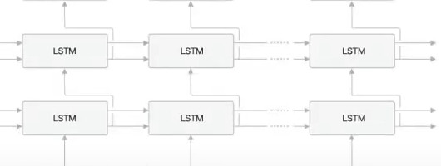
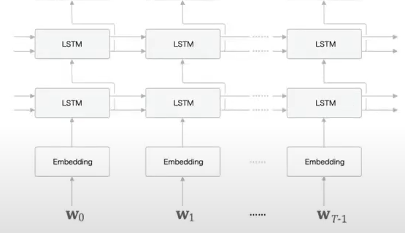
Supplement-Model Architecture
Task : WMT’ 14 English to French
Source word : 3억 400만 중 가장 많이 쓰인 영어 단어 160,000개
Target word : 3억 4800만 중 가장 많이 쓰인 프랑스 단어 80,000개
4개의 LSTM layer (구글 번역기 8개)
1000차원의 word embedding
->각 layer는 1000개 cell로 구성
Layer가 많아지면 많아질 수록 번역 성능이 좋아짐
최종 3억 8000만개 parameter
-> 6400만개의 pure recurrent connections
=>3200만개 encoder, 3200만개 decoder
Layer4
Layer3
Context
Layer2
Layer1
Notes:
이제 논문에서 사용된 전체 sequence to sequence model을 살펴보겠습니다.
이 모델의 주요 구성 요소는 embedding, encoder, decoder, dense & softmax layer 입니다.
주요 구성 요소를 자세히 살펴보겠습니다.

Slide 23
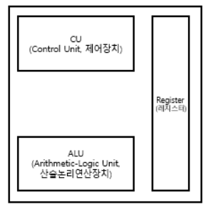
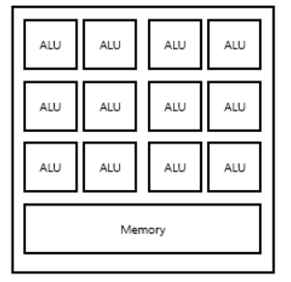
Supplement-CPU & GPU
CPU
제어장치(CU) 존재
산술논리연산장치(ALU) 1개
단일 성능 높음, 계산 속도 느림
=>순차적인 처리 방식 특화,
복잡한 단일 연산에 우수
GPU
여러 개의 산술논리연산장치(ALU)
->복잡한 연산 진행 X
단일 성능 낮음, 계산 속도 빠름
=>단순한 병렬 연산에 우수,
단일 성능 낮음
Notes:
이제 논문에서 사용된 전체 sequence to sequence model을 살펴보겠습니다.
이 모델의 주요 구성 요소는 embedding, encoder, decoder, dense & softmax layer 입니다.
주요 구성 요소를 자세히 살펴보겠습니다.

Slide 24

Supplement-CPU & GPU
SMT with CPU
언어모델과 번역모델 각각 계산
->각각 최소 200만 단어이상
->CPU를 통해 복잡한 연산 진행
NMT with GPU
Source 문장을 통해 target 문장 번역 모델 구성
->고차원 벡터 또는 행렬*행렬
->GPU 사용을 통해 단순 병렬 연산
=>시간 단축
$$P\left(y | x\right)=P\left(y_{1} | x\right)P\left(y_{2} | y_{1},x\right)∗P\left(y_{3} | y_{1},y_{2},x\right)$$
$…P(y_{T}|y_{1},…,y_{T−1},x)$
Notes:
이제 논문에서 사용된 전체 sequence to sequence model을 살펴보겠습니다.
이 모델의 주요 구성 요소는 embedding, encoder, decoder, dense & softmax layer 입니다.
주요 구성 요소를 자세히 살펴보겠습니다.

Slide 25
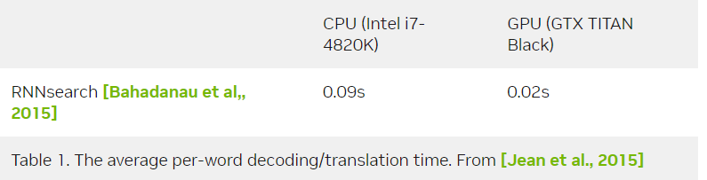
Supplement-CPU & GPU
https://developer.nvidia.com/blog/introduction-neural-machine-translation-gpus-part-2/
NMT with GPU
CPU 사용했을 때, 한 단어 번역할 때 0.09초
GPU 사용했을 때, 한 단어 번역할 때 0.02초
=>GPU를 통해 계산 시간 단축
Notes:
이제 논문에서 사용된 전체 sequence to sequence model을 살펴보겠습니다.
이 모델의 주요 구성 요소는 embedding, encoder, decoder, dense & softmax layer 입니다.
주요 구성 요소를 자세히 살펴보겠습니다.

